Slide 1
图形与动画1
何明耘
电子科技大学
Notes:
先作几分钟教师介绍，本章主要是2个课时，第1节课主要是讲到图形学的发展，第2节课就是通过图形学应用以直观图片展示让学生产生兴趣，然后留一定时间与学生交流。

Slide 2
第三章 WebGL编程
ONE
1
Notes:
第一章内容是让学生对计算机图形学的整体认识，内容涉及计算机图形硬件、软件系统。另一方面，这章的内容还将从各个应用领域对计算机图形的发展进行阐述，让学生对计算机图形产生直观影响，加大学生学习的动力。

Slide 3

一、开发平台搭建
three.js介绍 https://threejs.org/
Notes:
先提出问题，看大家对计算机图形学的认识。必要时可以和学生交流，讨论与3Dmax等的关系。

Slide 4
一、开发平台搭建
WebGL 2.0基于OpenGL ES 3.0
three.js是基于WebGL封装的三维引擎，提供了基本的交互式图形绘制外，还封装了面向交互、场景管理、绘制管理、文件读写等方面的内容。
Notes:
先提出问题，看大家对计算机图形学的认识。必要时可以和学生交流，讨论与3Dmax等的关系。

Slide 5
一、开发平台搭建
threejs目录
Build目录，核心文件three.js 和three.min.js。
Docs目录，帮助文档，里面是各个函数的api。
Editor目录，一个类似3D-max的简单编辑程序。
Examples目录，一些很有趣的例子demo。
Src目录，源代码目录，里面是所有的源代码。
Test目录，一些测试代码。
Utils目录，存放一些脚本，python文件的工具目录。例如将3D-Max格式的模型转换为three.js特有的json模型。
Notes:
先提出问题，看大家对计算机图形学的认识。必要时可以和学生交流，讨论与3Dmax等的关系。

Slide 6
一、开发平台搭建
编辑器选择
浏览器选择
web服务器
浏览器
web server
文本编辑
Notes:
先提出问题，看大家对计算机图形学的认识。必要时可以和学生交流，讨论与3Dmax等的关系。

Slide 7
一、开发平台搭建
浏览器选择
Chrome 8+、FireFox 4+、Safari 5.1+、IE 11等
而IE浏览器对WebGL标准的支持就不太好，需安装IEWebGL插件
建议采用Chrome 8+、FireFox 4+
Notes:
先提出问题，看大家对计算机图形学的认识。必要时可以和学生交流，讨论与3Dmax等的关系。

Slide 8
一、开发平台搭建
编辑器选择
简单的文本编辑器即可，最好有code识别功能
Notepad++、Eclipse、WebStorm等
推荐： 采用visual Code （安装extension）
Notes:
先提出问题，看大家对计算机图形学的认识。必要时可以和学生交流，讨论与3Dmax等的关系。

Slide 9
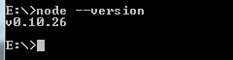
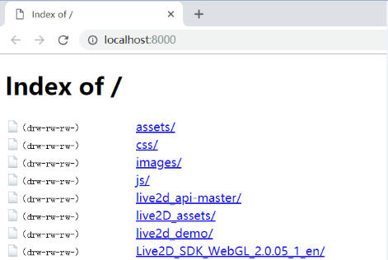
一、开发平台搭建
web服务器
Node.js是一个轻量级的web服务器端
载和安装Node.js
创建自己的根目录，包含js目录，css目录，images目录等
在该目录下运行 http-server -p 8000，并保持dos窗口
在浏览器下输入 localhost:8000进行验证
Notes:
先提出问题，看大家对计算机图形学的认识。必要时可以和学生交流，讨论与3Dmax等的关系。

Slide 10
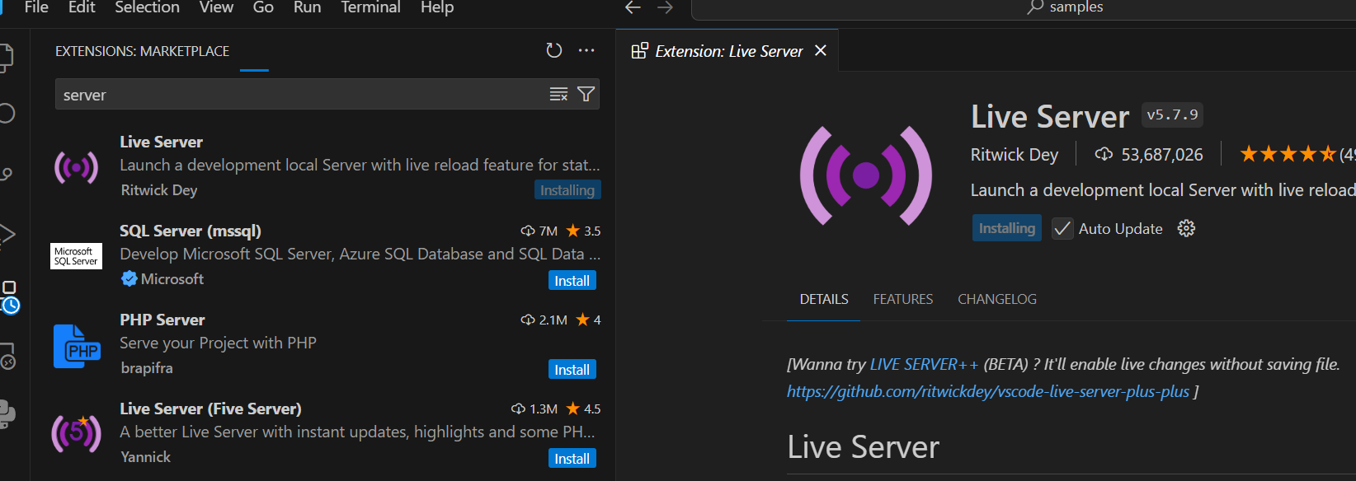
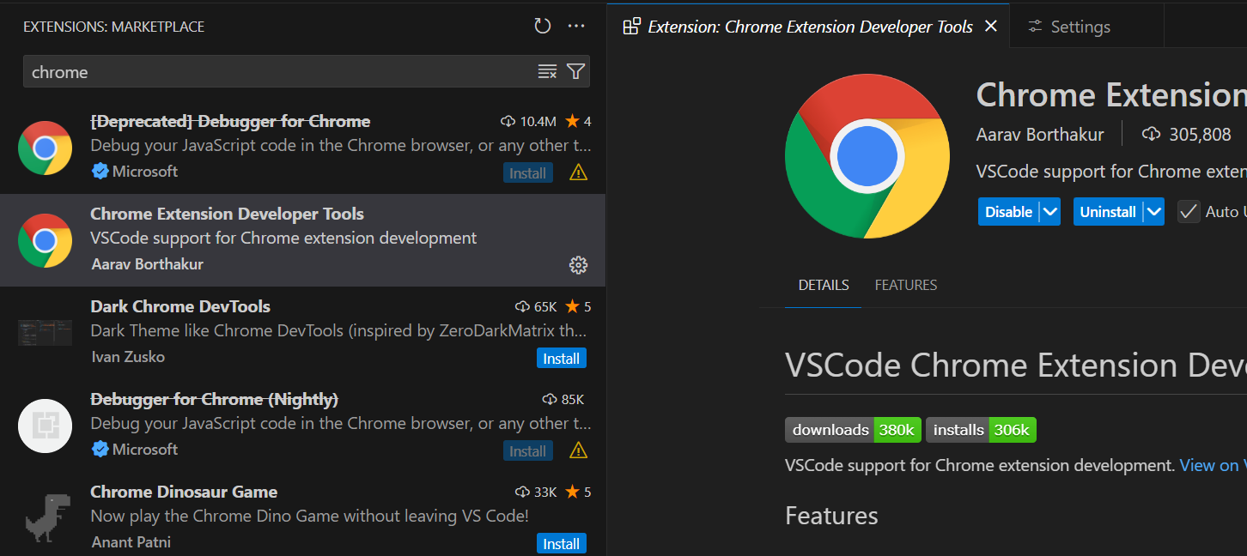
一、开发平台搭建
web服务器
直接采用visual Code （推荐）
安装扩展 live server，以及浏览器
Notes:
先提出问题，看大家对计算机图形学的认识。必要时可以和学生交流，讨论与3Dmax等的关系。

Slide 11
一、开发平台搭建
web服务器
目录安排
根目录---所有编写的html文件
js目录---放置相关的库文件，如three.js等
css目录----放置网页的样式文件
images目录----放置将来的素材
Notes:
先提出问题，看大家对计算机图形学的认识。必要时可以和学生交流，讨论与3Dmax等的关系。

Slide 12
一、开发平台搭建
第一个例子展示
<html>
<head>
<meta http-equiv="Content-Type" content="text/html; charset=UTF-8">
<title>我的第一个例子</title>
<style> body { margin: 0; } canvas { width: 100%; height: 100% } </style>
<script src="js/three.min.js"></script>
</head>
<body>
<h1>第一个例子展示</h1>
<script>
var scene = new THREE.Scene();
var camera = new THREE.PerspectiveCamera( 75, window.innerWidth / window.innerHeight, 0.1, 1000 );
var renderer = new THREE.WebGLRenderer();
renderer.setSize( window.innerWidth, window.innerHeight );
document.body.appendChild( renderer.domElement );
const sphereMaterial = new THREE.MeshLambertMaterial( { color: 0xCC0000 });
const sphere = new THREE.Mesh( new THREE.SphereGeometry( 30, 30, 30), sphereMaterial);
sphere.position.z = -60;
Notes:
先提出问题，看大家对计算机图形学的认识。必要时可以和学生交流，讨论与3Dmax等的关系。

Slide 13
一、开发平台搭建
第一个例子展示
scene.add(sphere);
const pointLight = new THREE.PointLight(0xFFFFFF);
pointLight.position.x = 10;
pointLight.position.y = 50;
pointLight.position.z = 130;
scene.add(pointLight);
function update () {
renderer.render(scene, camera);
requestAnimationFrame(update);
}
requestAnimationFrame(update);
</script>
</body>
</html>
Notes:
先提出问题，看大家对计算机图形学的认识。必要时可以和学生交流，讨论与3Dmax等的关系。

Slide 14
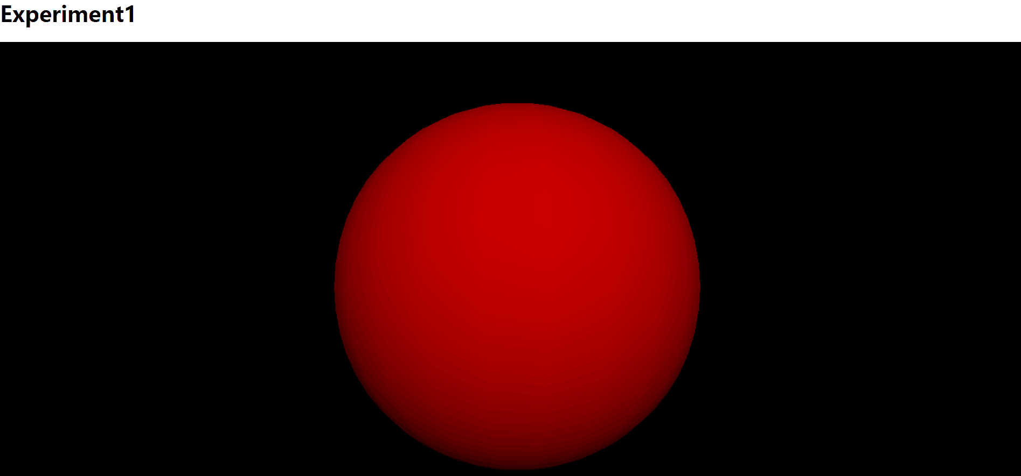
一、开发平台搭建
第一个例子展示
Notes:
先提出问题，看大家对计算机图形学的认识。必要时可以和学生交流，讨论与3Dmax等的关系。

Slide 15
二、Javascript基础
JavaScript脚本语言
客户端的脚本语言，在浏览器上运行
一种解释语言
一种基于对象的脚本语言
弱类型的变量
不依赖于操作系统，仅需要浏览器的支持
直接对用户或客户输入做出响应，无需经过web服务程序
Notes:
先提出问题，看大家对计算机图形学的认识。必要时可以和学生交流，讨论与3Dmax等的关系。

Slide 16
二、Javascript基础
变量与数据类型
变量采用关键字var或let来声明，未赋值前“undefined”
五类：数值、字符串、布尔、Undefined和Null
if (a = = 4)
b = b + 1;
else
a = a + 1;
Notes:
先提出问题，看大家对计算机图形学的认识。必要时可以和学生交流，讨论与3Dmax等的关系。

Slide 17
二、Javascript基础
函数定义
使用function关键字定义
没有声明返回类型，参数也没有声明类型
function square(x)
{
return x * x;
}
Notes:
先提出问题，看大家对计算机图形学的认识。必要时可以和学生交流，讨论与3Dmax等的关系。

Slide 18
二、Javascript基础
函数定义
全局域
定义在对象内
function myFunction(a, b) {
return a * b;
}
myFunction(1，3)
window.myFunction(1，3) 是一样的。
var myObject = {
firstName:"John"，
lastName: "Doe"，
fullName: function ( )
{
return this.firstName + " " + this.lastName;
}
}
myObject.fullName();
Notes:
先提出问题，看大家对计算机图形学的认识。必要时可以和学生交流，讨论与3Dmax等的关系。

Slide 19
二、Javascript基础
函数定义
通过构造函数调用
构造函数:
创建对象
调用
function myFunction(arg1, arg2) {
this.firstName = arg1;
this.lastName = arg2;
}
var x = new myFunction("John", "Doe");
x.firstName; // 返回 "John"
Notes:
先提出问题，看大家对计算机图形学的认识。必要时可以和学生交流，讨论与3Dmax等的关系。

Slide 20
二、Javascript基础
对象和数组
对象
采用{}的方式定义:
Notes:
先提出问题，看大家对计算机图形学的认识。必要时可以和学生交流，讨论与3Dmax等的关系。

Slide 21
二、Javascript基础
对象和数组
对象
采用new方式创建和初始:
var o = new Object( ); //创建一个空对象，和{}一样
var d = new Date( ); //创建一个表示当前时间的Date对象
var r = new RegExp("js"); //创建一个可以进行模式匹配的 RegExp对象
Notes:
先提出问题，看大家对计算机图形学的认识。必要时可以和学生交流，讨论与3Dmax等的关系。

Slide 22
二、Javascript基础
对象和数组
对象
采用[]方式定义:
可以嵌套
采用new方式
var primes = [ 2, 3, 5, 7, 11 ]; //有5个数值的数组
var misc = [ 1.1, true, "a", ]; //3个不同类型的元素和结尾的逗号
var b = [[1, {x:1, y:2}], [2, {x:3, y:4}]]
var a = new Array( ); //创建一个空数组，和[ ]一样
Notes:
先提出问题，看大家对计算机图形学的认识。必要时可以和学生交流，讨论与3Dmax等的关系。

Slide 23
二、Javascript基础
网页嵌入javascript
<script> 标签
<html>
<body>
<script>
document.write("<h1>This is a heading</h1>");
document.write("<p>This is a paragraph</p>");
</script>
</body>
</html>
Notes:
先提出问题，看大家对计算机图形学的认识。必要时可以和学生交流，讨论与3Dmax等的关系。

Slide 24
二、Javascript基础
网页嵌入javascript
也可以嵌入文件方式
<script src="filename.js"></script>
Notes:
先提出问题，看大家对计算机图形学的认识。必要时可以和学生交流，讨论与3Dmax等的关系。

Slide 25
二、Javascript基础
javascript交互
更改内容
<html>
<body>
<h1>My Web Page</h1>
<p id="demo">A Paragraph</p>
<button type="button" onclick="myFunction()">Try it</button>
<script>
function myFunction( ){
document.getElementById("demo").innerHTML="My First JavaScript Function";
}
</script>
</body>
</html>
Notes:
先提出问题，看大家对计算机图形学的认识。必要时可以和学生交流，讨论与3Dmax等的关系。

Slide 26
二、Javascript基础
javascript交互
网页元素
获取网页元素，并交互
<img src="somepicture.jpg" id="pic">
var image = document.getElementById("pic");
Notes:
先提出问题，看大家对计算机图形学的认识。必要时可以和学生交流，讨论与3Dmax等的关系。

Slide 27
二、Javascript基础
交互界面
输入框
下拉列表
<input type="text" id="textin">
<select id="sel">
<option value="1">Option 1</option>
<option value="2">Option 2</option>
<option value="3">Option 3</option>
</select>
Notes:
先提出问题，看大家对计算机图形学的认识。必要时可以和学生交流，讨论与3Dmax等的关系。

Slide 28
二、Javascript基础
交互界面
输入框
下拉列表
消息触发
<input type="text" id="textin">
<input type="checkbox" id="cbox">
<select id="sel">
<option value="1">Option 1</option>
<option value="2">Option 2</option>
<option value="3">Option 3</option>
</select>
<body onload="init()">
checkbox.onchange = function() { alert("Checkbox changed"); };
Notes:
先提出问题，看大家对计算机图形学的认识。必要时可以和学生交流，讨论与3Dmax等的关系。

Slide 29
三、场景搭建
四大元素
render
camera
scene
controller
Notes:
先提出问题，看大家对计算机图形学的认识。必要时可以和学生交流，讨论与3Dmax等的关系。

Slide 30
三、场景搭建
画布设置
二维绘制
网页元素
代码控制
<canvas id="myCanvas" width=" width " height=" height "></canvas>
var canvas = document.getElementById("myCanvas");
var ctx = canvas.getContext("2d");
ctx.fillRect(x, y, width, height);
Notes:
先提出问题，看大家对计算机图形学的认识。必要时可以和学生交流，讨论与3Dmax等的关系。

Slide 31
三、场景搭建
画布设置
三维绘制
获取WebGL绘图上下文时使用
getWebGLContext(canvas, opt_debug)
绘制句柄
threejs引擎
“expeimental-WebGL”
renderer = new THREE.WebGLRenderer( {canvas: theCanvas,antialias: true} );
renderer.render( scene, camera );
Notes:
先提出问题，看大家对计算机图形学的认识。必要时可以和学生交流，讨论与3Dmax等的关系。

Slide 32
三、场景搭建
场景搭建
场景创建
场景树
var scene = new THREE.Scene();
House
Light
node.add（object）
node.remove（object）
scene.add(node)
Sofa
Table
Cat
Man
TV
Notes:
先提出问题，看大家对计算机图形学的认识。必要时可以和学生交流，讨论与3Dmax等的关系。

Slide 33
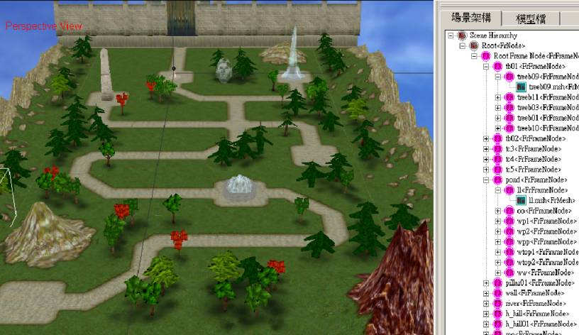
三、场景搭建
场景搭建
场景创建
场景树
Notes:
先提出问题，看大家对计算机图形学的认识。必要时可以和学生交流，讨论与3Dmax等的关系。

Slide 34
三、场景搭建
摄像头
场景坐标系
摄像头节点
Notes:
先提出问题，看大家对计算机图形学的认识。必要时可以和学生交流，讨论与3Dmax等的关系。

Slide 35
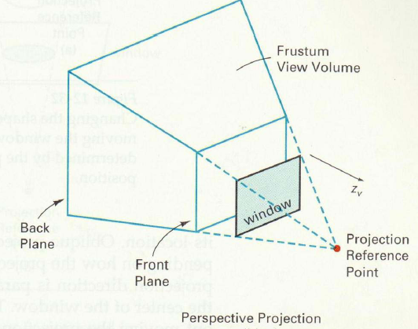
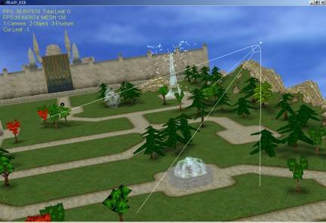
三、场景搭建
摄像头
设置摄像头，对场景内容进行裁剪绘制
Notes:
先提出问题，看大家对计算机图形学的认识。必要时可以和学生交流，讨论与3Dmax等的关系。

Slide 36
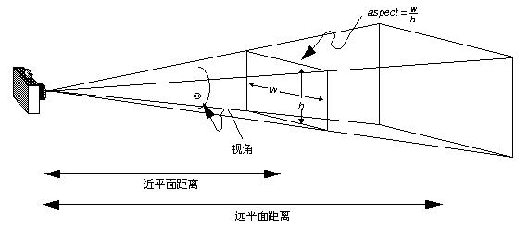
三、场景搭建
摄像头
设置摄像头，对场景内容进行裁剪绘制
var camera = new THREE.OrthographicCamera(width/-2,width/2,height/2,height/-2,1,1000);
scene.add(camera);
var camera = new THREE.PerspectiveCamera(45,width/height,1,1000);
scene.add(camera);
Notes:
先提出问题，看大家对计算机图形学的认识。必要时可以和学生交流，讨论与3Dmax等的关系。

Slide 37
三、场景搭建
交互设置
Notes:
先提出问题，看大家对计算机图形学的认识。必要时可以和学生交流，讨论与3Dmax等的关系。

Slide 38
三、场景搭建
交互设置
鼠标交互
键盘交互
controls = new THREE.OrbitControls(camera,canvas);
window.addEventListener(“keydown”,function() {
switch (event.keyCode) {
case 49: // ’1’ key
direction = !direction;
break;
Notes:
先提出问题，看大家对计算机图形学的认识。必要时可以和学生交流，讨论与3Dmax等的关系。

Slide 39
三、场景搭建
坐标系与观察
坐标系
观察变换
Notes:
先提出问题，看大家对计算机图形学的认识。必要时可以和学生交流，讨论与3Dmax等的关系。

Slide 40
三、场景搭建
观察变换
二维观察变换
y
窗口
y
视口
w4
M = R·T
y世界
Y观察
v4
w3
v3
x
w1
x
v1
v2
y0
w2
世界坐标系
设备坐标系
X观察
x0
X世界
R
T
Notes:
先提出问题，看大家对计算机图形学的认识。必要时可以和学生交流，讨论与3Dmax等的关系。

Slide 41
窗口到视口的坐标变换
三、场景搭建
保持视口与窗口中的对象具有同样的相对位置，必须满足
(X_{w}-W₁)/(W₂-W₁) = (X_{v}-V₁)/(V₂-V₁)
(Y_{w}-W₃)/(W₄-W₃) = (Y_{v}-V₃)/(V₄-V₃)

Slide 42
窗口到视口的坐标变换
三、场景搭建
已知w₁=10, w₂=20, w₃=40, w₄=80,
v₁=80, v₂=110, v₃=10, v₄=130,
窗口中一点P(15，60)，求视口中的映射点P'
解：(15-10)/(20-10) = (x_{v}-80)/(110-80)
(60-40)/(80-40) = (y_{v}-10)/(130-10)
x_{v} = 95, y_{v}=70
P'(95，70)
Notes:
通过例子学习让学生又一个更加清楚的认识。这可以在黑板上板书，然后一步步推导。

Slide 43
三、场景搭建
三维观察变换
投影映射

Slide 44
四、threejs实践
实现一个简单的太阳系
1， 网页基本框架实现
2， threejs场景设置
2.1 太阳系各个模型的创建
2.2 纹理贴图实现
2.3 运动实现
3， threejs视点控制

Slide 45
四、threejs实践
建立一个空的html网页（架构，CCS，脚本）
<html>
<head>
<meta charset="UTF-8">
<meta http-equiv="X-UA-Compatible" content="IE=edge,chrome=1">
<title>Solar System</title>
<style>
body{
margin:0;
padding: 0;
overflow: hidden;
}
</style>
<script src="/js/three/three.js"></script>
</head>
<body>
<canvas id="main"></canvas>
</body>
</html>

Slide 46
四、threejs实践
创建threejs的三大件 （renderer, camera, scene）
画布设置
const canvas = document.getElementById('main');
canvas.width = window.innerWidth;
canvas.height = window.innerHeight;
绘制句柄的准备如下/*renderer*/
renderer = new THREE.WebGLRenderer({ canvas });
renderer.shadowMap.enabled = true; //辅助线
renderer.shadowMapSoft = true; //柔和阴影
renderer.setClearColor(0xffffff, 0);

Slide 47
四、threejs实践
创建threejs的三大件 （renderer, camera, scene）
创建场景和摄像机
scene = new THREE.Scene();
camera = new THREE.PerspectiveCamera(45, window.innerWidth / window.innerHeight, 1 ,1000);
camera.position.set(-200,50,0);
camera.lookAt(new THREE.Vector3(0,0,0));
scene.add(camera);
renderer.render(scene,camera);

Slide 48
四、threejs实践
搭建场景树
/*sun*/
const Sun = new THREE.Mesh( new THREE.SphereGeometry( 12 ,16 ,16 ),
new THREE.MeshLambertMaterial({
color: 0xffff00,
emissive: 0xdd4422
})
);
Sun.name='Sun';
scene.add(Sun);

Slide 49
四、threejs实践
搭建场景树
/*earth*/
const Earth = new THREE.Mesh( new THREE.SphereGeometry( 5, 16,16 ),
new THREE.MeshLambertMaterial( { color: 'rgb(46,69,119)', emissive: 'rgb(46,69,119)' } )
);
Earth.position.z = -40;
scene.add(Earth);

Slide 50
四、threejs实践
搭建场景树
function initPlanet(name,color,distance,volume) {
let mesh = new THREE.Mesh( new THREE.SphereGeometry( volume, 16,16 ),
new THREE.MeshLambertMaterial( { emissive: color } )
);
mesh.position.z = -distance;
mesh.receiveShadow = true;
mesh.castShadow = true;
mesh.name = name;
let star = {
name,
distance,
volume,
THREE.Mesh : mesh
}
scene.add(mesh);
return star;
},
}

Slide 51
四、threejs实践
var stars = [];
/*planets*/
Mercury = this.initPlanet('Mercury','rgb(124,131,203)',20,2);
stars.push(Mercury);
Venus = this.initPlanet('Venus','rgb(190,138,44)',30,4);
stars.push(Venus);
Earth = this.initPlanet('Earth','rgb(46,69,119)',40,5);
stars.push(Earth);
Mars = this.initPlanet('Mars','rgb(210,81,16)',50,4);
stars.push(Mars);
Jupiter = this.initPlanet('Jupiter','rgb(254,208,101)',70,9);
stars.push(Jupiter);
Saturn = this.initPlanet('Saturn','rgb(210,140,39)',100,7);
stars.push(Saturn);
Uranus = this.initPlanet('Uranus', 'rgb(49,168,218)',120,4);
stars.push(Uranus);
Neptune = this.initPlanet('Neptune','rgb(84,125,204)',150,3);
stars.push(Neptune);

Slide 52
四、threejs实践
设置交互控制
//CONTROLS
control = new THREE.FirstPersonControls( camera , renderer.domElement );
control.movementSpeed = 100; //镜头移速
control.lookSpeed = 0.125; //视角改变速度
control.lookVertical = true; //是否允许视角上下改变

Slide 53
四、threejs实践
设置动态刷新
function move() {
//do sth...
requestAnimationFrame(move)
}
move()
主要更新的内容
control.update( clock.getDelta() );
renderer.render(scene,camera);
Notes:
const clock = new THREE.Clock();

Slide 54
四、threejs实践
状态显示
引入<script src="../resource/js/three/stats.min.js"></script>
初始化部分
stat = new Stats();
stat.domElement.style.position = 'absolute';
stat.domElement.style.right = '0px';
stat.domElement.style.top = '0px';
document.body.appendChild(stat.domElement);
循环更新部分
stat.update();

Slide 55
四、threejs实践
控制星球旋转
function moveEachStar(star){
star.angle+=star.speed;
if (star.angle > Math.PI * 2) {
star.angle -= Math.PI * 2;
}
star.Mesh.position.set(star.distance * Math.sin(star.angle), 0, star.distance * Math.cos(star.angle));
}
多定义一个速度
let star = {
name,
speed,
angle,
distance,
volume,
Mesh : mesh
}
initPlanet(name,speed,angle,color,distance,volume,ringMsg)
Mercury = this.initPlanet('Mercury',0.02,0,'rgb(124,131,203)',20,2);
for (const elestar of stars) {
moveEachStar（elestar）；
}

Slide 56
四、threejs实践
增加轨道（在initplanet中）
/*轨道*/
let track = new THREE.Mesh( new THREE.RingGeometry (distance-0.2, distance+0.2, 64,1),
new THREE.MeshBasicMaterial( { color: 0x888888, side: THREE.DoubleSide } )
);
track.rotation.x = - Math.PI / 2;
scene.add(track);

Slide 57
四、threejs实践
增加光照
//环境光
let ambient = new THREE.AmbientLight(0x999999);
scene.add(ambient);
/*太阳光*/
let sunLight = new THREE.PointLight(0xddddaa,1.5,500);
scene.add(sunLight);

